Slide 1


文 献 检 索
图书馆 薛丹丹

Slide 2
实习一
PubMed数据库

Slide 3
中文数据库小结
CBM 医学 题录 文摘 链全文（维普）
检索功能强
CNKI 综合性全文 文理各半
网上免费题录、文摘
万方 综合性全文 偏重科技
网上免费题录、文摘

Slide 4
主要内容
一、概述
二、检索途径与检索方法
★
三、检索结果的处理

Slide 5
一、概述
（一）简介
PubMed是美国国立医学图书馆下属的国家生物技术信息中心建立的生物医学文献检索系统。
收录世界80多个国家5200多种生物医学期刊的题录、文摘以及部分全文。
该系统具有收录范围广、内容全、检索途径多等特点，是世界上最大、最常用的生物医学权威免费网站。

Slide 6
一、概述
登录网址：
详细网址：
http：//www.ncbi.nlm.nih.gov/pubmed
简易网址：
http://www.pubmed.com

Slide 7
一、概述
1879年，《医学索引》IM
手工
1964年，MEDLARS
计算机
1971年，MEDLINE
联机
1983年，MEDLINE
光盘
1997年，PubMed
互联网

Slide 8
一、概述
（二）数据来源
1.Medline
2. PreMedline
3. Publisher Supplied Citation
4. OldMedline

Slide 9
二、检索途径与检索方法★
（一）基本检索
（二）高级检索
（三）主题检索
（四）限定检索

Slide 10
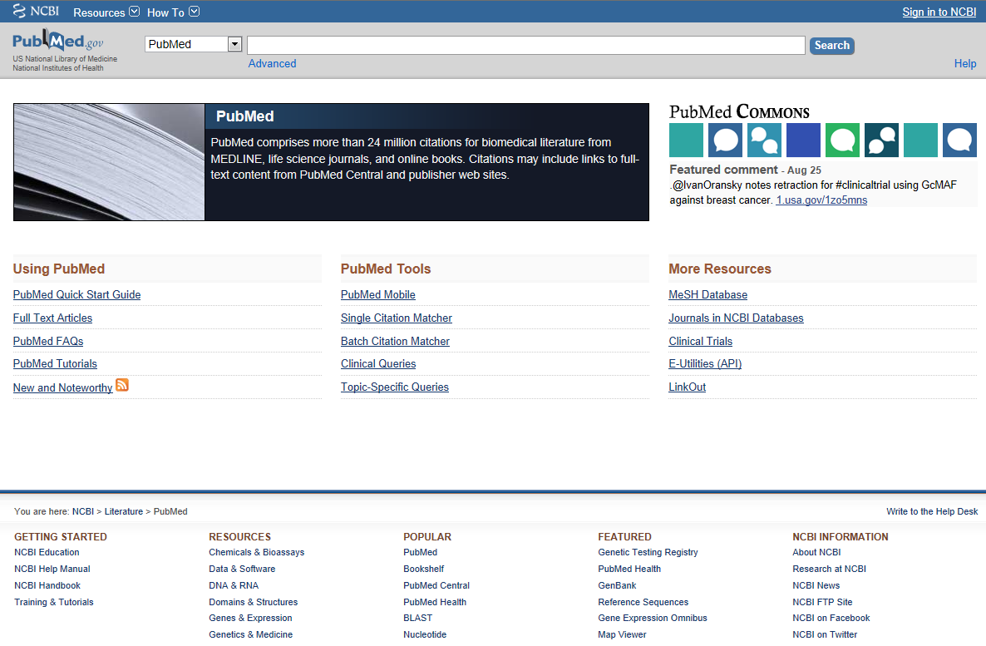
基本检索区

Slide 11
二、检索途径与检索方法
（一）基本检索
1、词语检索
2、著者检索
3、期刊检索
4、短语精确检索
5、逻辑组配检索
6、截词检索
7、字段限定检索

Slide 12
1、词语检索
检索一个词或者多个词。
例题1：查找癌症的文献。

Slide 13
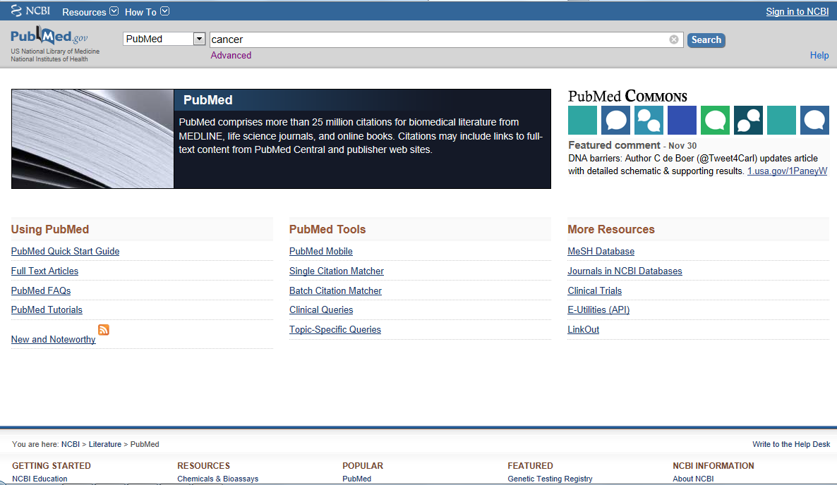

Slide 14
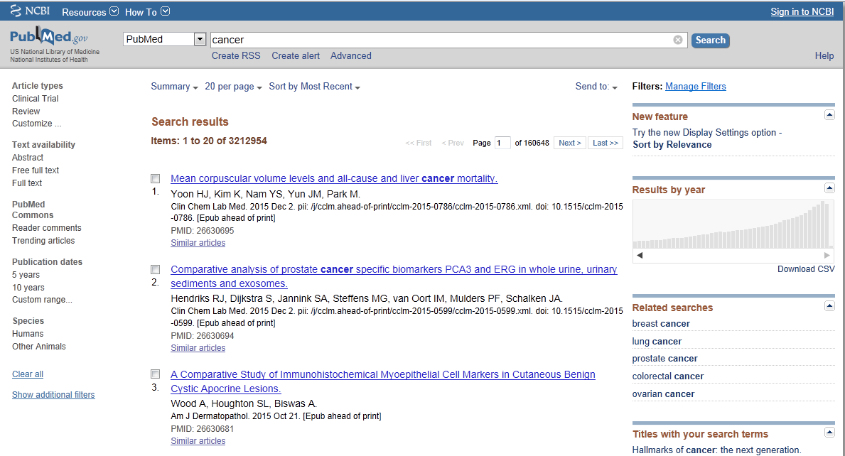

Slide 15
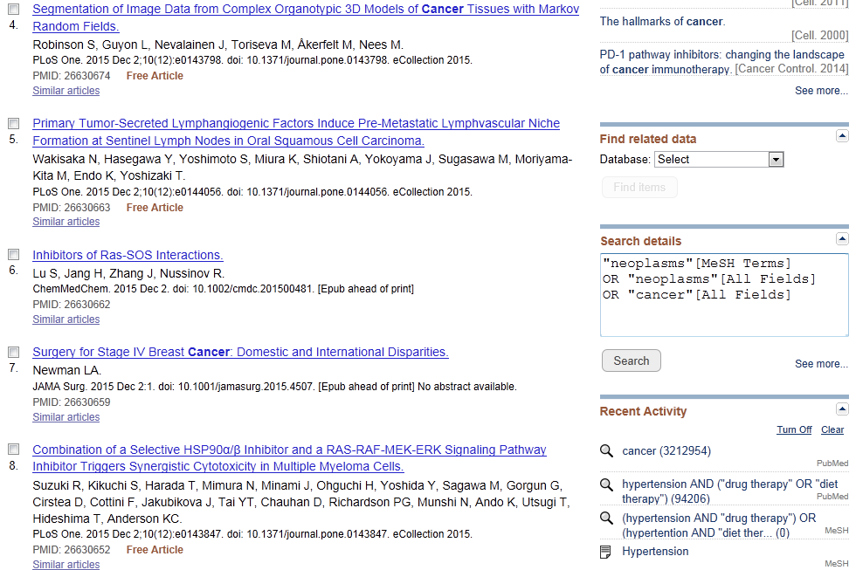
检索细节
“neoplasms"[MeSH Terms] OR “neoplasms"[All Fields] OR “cancer”[All Fields]

Slide 16
自动词语匹配功能：
当未加任何限定修饰的检索词被输入时，系统首先在多个索引词表（MeSH转换表、刊名转换表、著者索引等）中进行搜索、比对，并自动转换为相应的MeSH主题词、刊名或著者，再将检索词在所有字段中检索，并执行“OR”运算。

Slide 17
2、著者检索
在检索框中输入著者姓名，PubMed会自动执行著者检索。
格式：姓的全称+名的首字母
2002年后可用全称检索。
例题2：查找钟南山发表的文献。

Slide 18
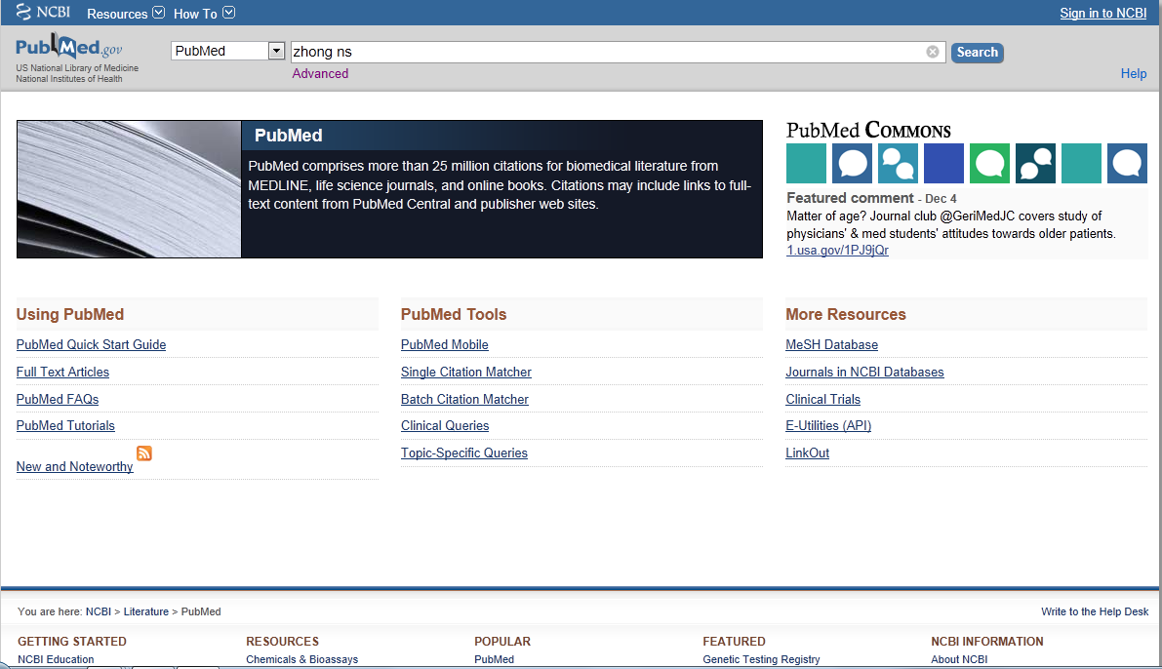

Slide 19
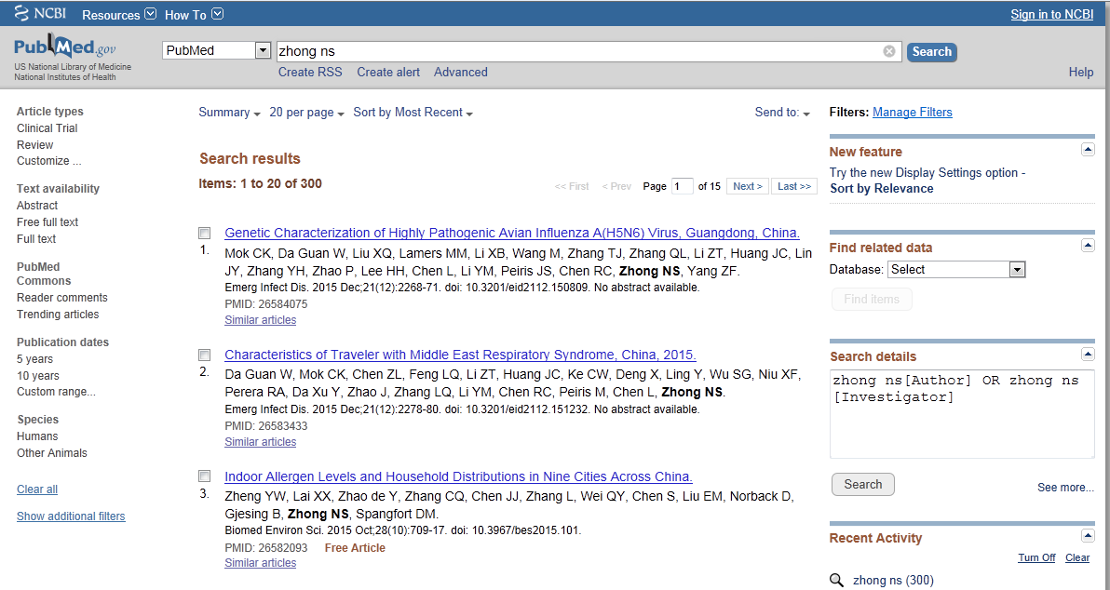

Slide 20
3、期刊检索
直接在检索框输入刊名全称、标准刊
名或期刊的ISSN号。
也可以刊名[TA]。
例题3：查找期刊《柳叶刀》上发表的
所有文献。

Slide 21
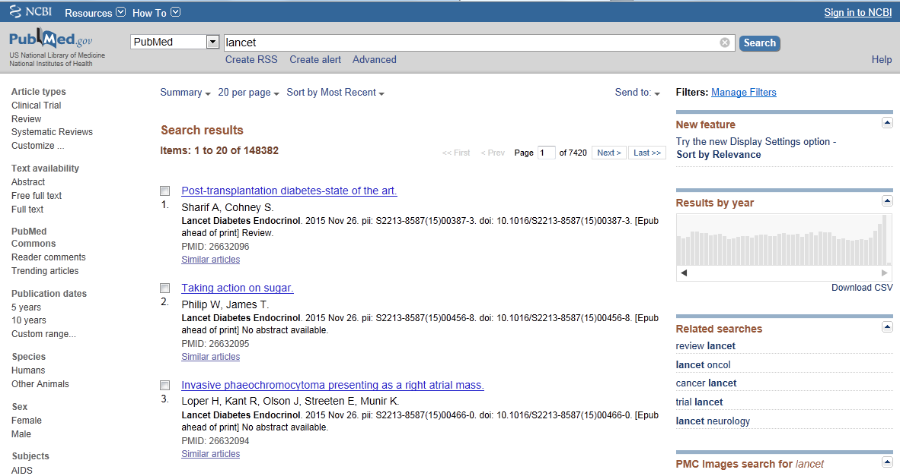

Slide 22
4、短语精确检索
将检索词加上双引号（“ ”）进行强制检索，直接将该短语作为一个检索词进行检索。关闭自动词语匹配功能。
格式：“检索词”
例题4：查找有关单细胞的文献。

Slide 23
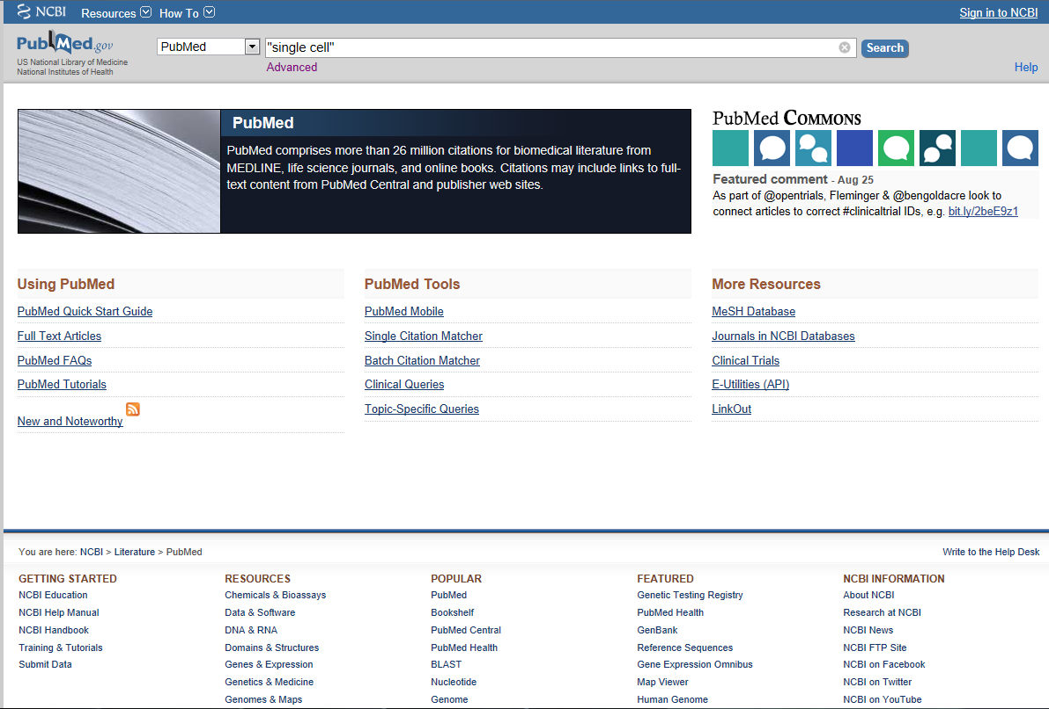

Slide 24
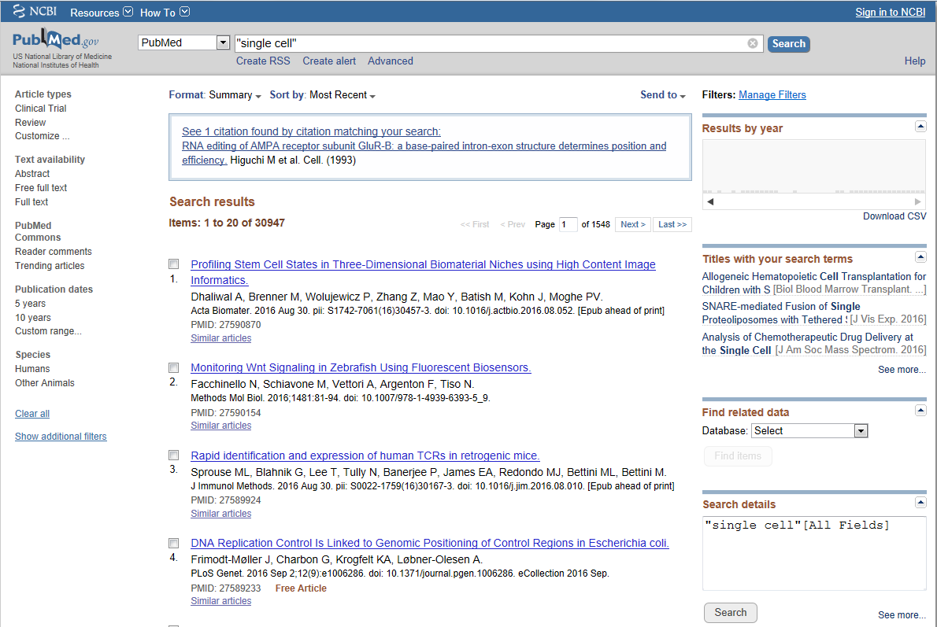

Slide 25
5、逻辑组配检索
逻辑运算符：AND OR NOT
例题5：查找高血压药物疗法的文献。

Slide 26
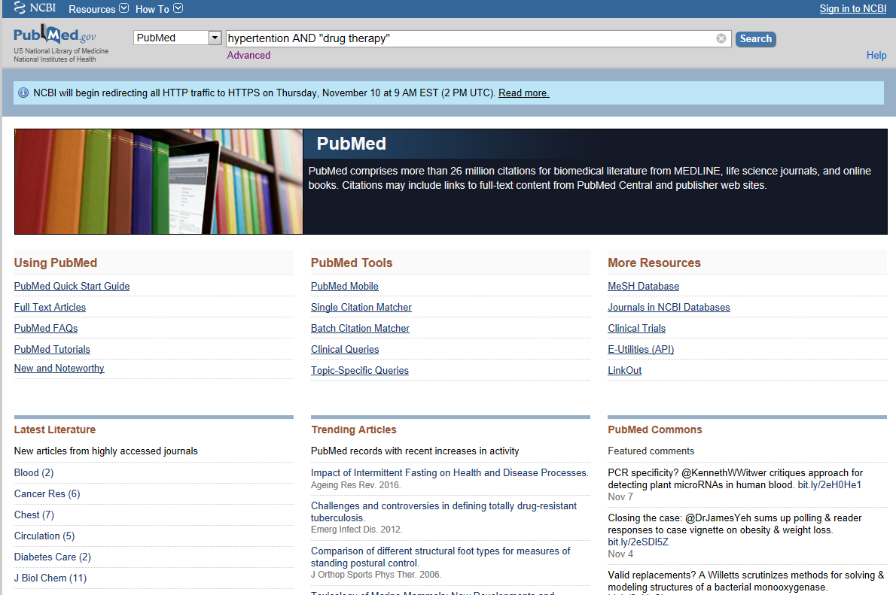

Slide 27
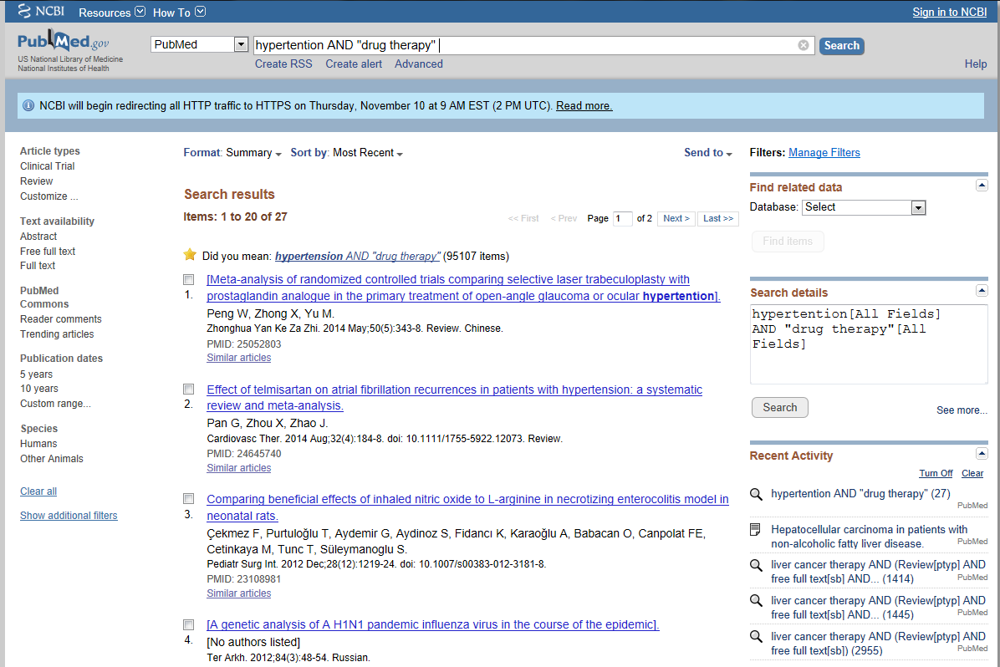

Slide 28
6、截词检索
检索词加“*”可实现截词检索，以提高查全率。
如：输入child*，可检出
child,children,childhood等
关闭自动词语匹配功能。

Slide 29
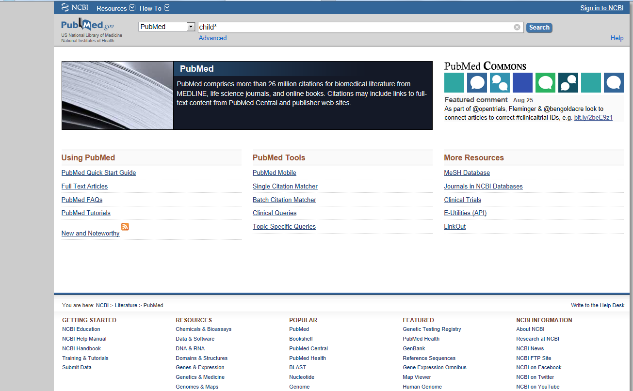

Slide 30
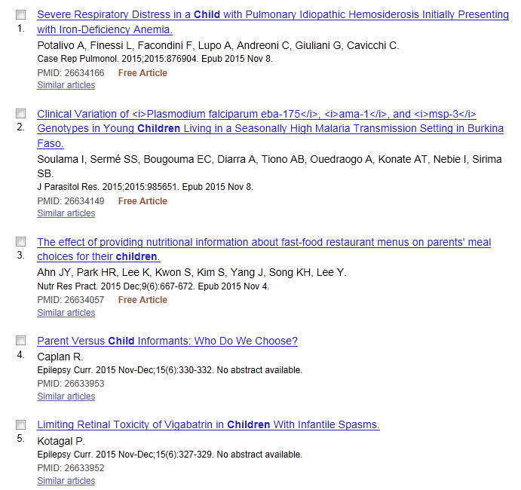

Slide 31
7、字段限定检索
检索词[字段标识]
例题6：查找题名中含有艾滋病的文献。

Slide 32
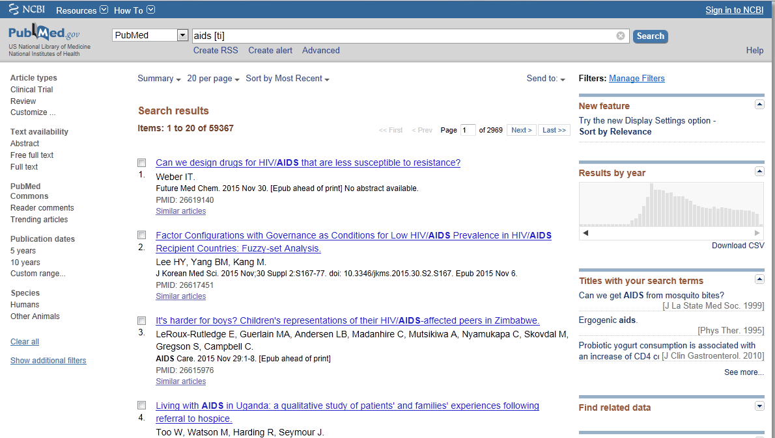

Slide 33
PubMed记录的主要字段
  字段标识：字段名称
  AB：Abstract
  AD：Affiliation
  ALL：All Field
  AU：Authors
  1AU：First Author
  FAU：Full Author Name
  LASTAU：Last Author
  PMID：PubMed Unique Identifier
  CY：Country
  DP：Publication Date
  EDAT：Entrez Date
  GS：Gene Symbol
  GN：Grant Number
  字段标识：字段名称
  IS：ISSN
  LA：Language
  MH：MeSH Terms
  MAJR：MeSH Major Topic
  SH：MeSH Subheadings
  PT：Publication Type
  SO：Source
  TA：Journal Title
  TI：Title
  TW：Text Words
  UID：Unique Identifiers
  NM：Substance Number
  TIAB：Title/Abstract

Slide 34
二、检索途径与检索方法★
（一）基本检索
（二）高级检索
（三）主题检索
（四）限定检索

Slide 35
二、检索途径与检索方法
（二）高级检索
方便一站式检索复杂课题，检索过程更清
晰明了。
1.检索构建器（builder）
2.检索史（history）
例题7：查找有关哮喘治疗的文献。

Slide 36
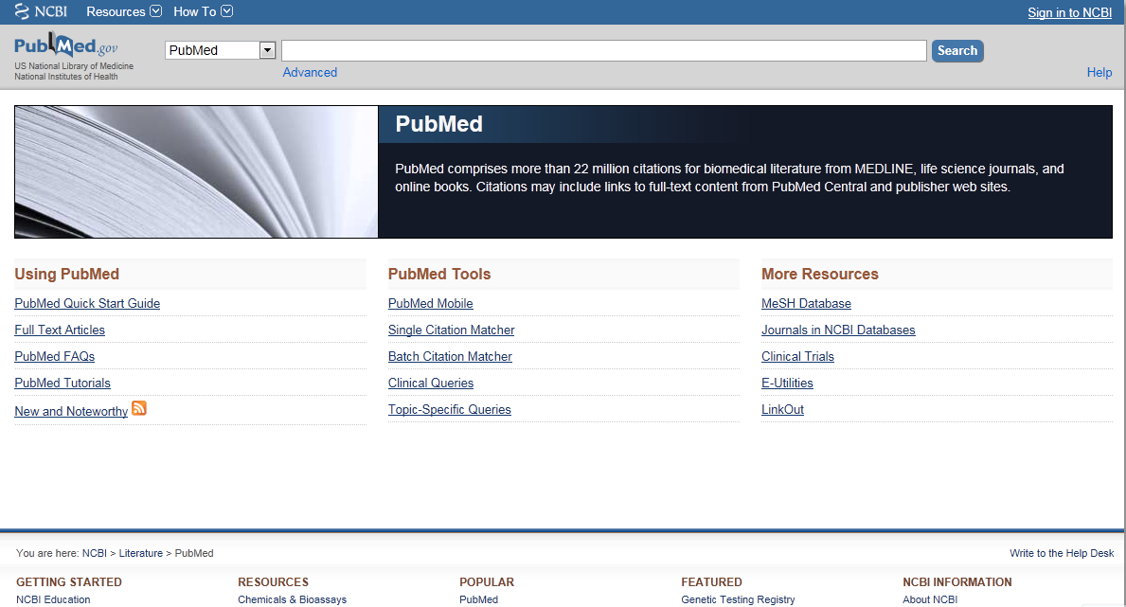
高级检索

Slide 37
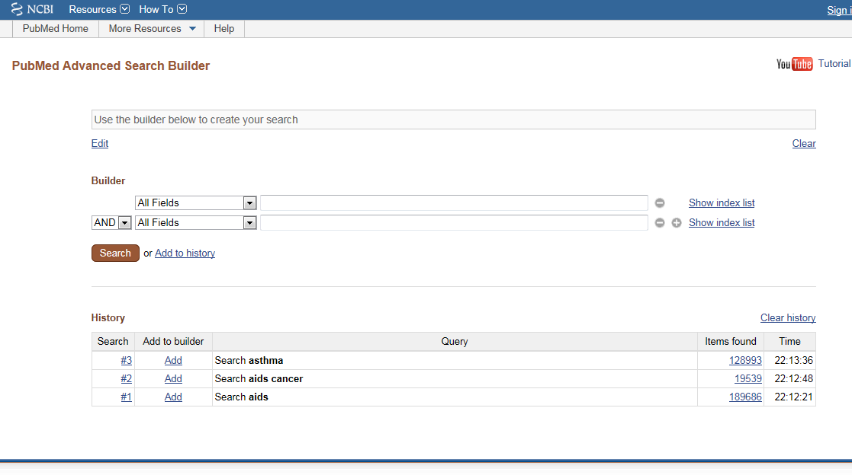
构建检索表达式
插卡初始化

Slide 38
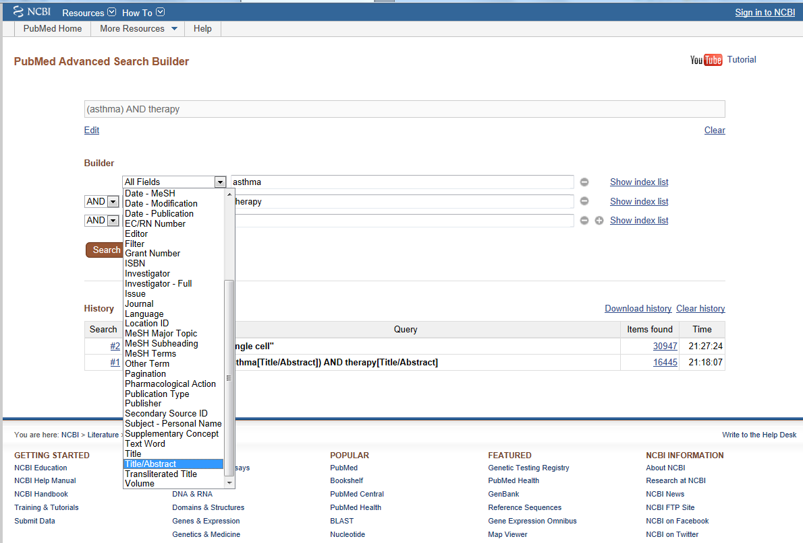
选择字段

Slide 39
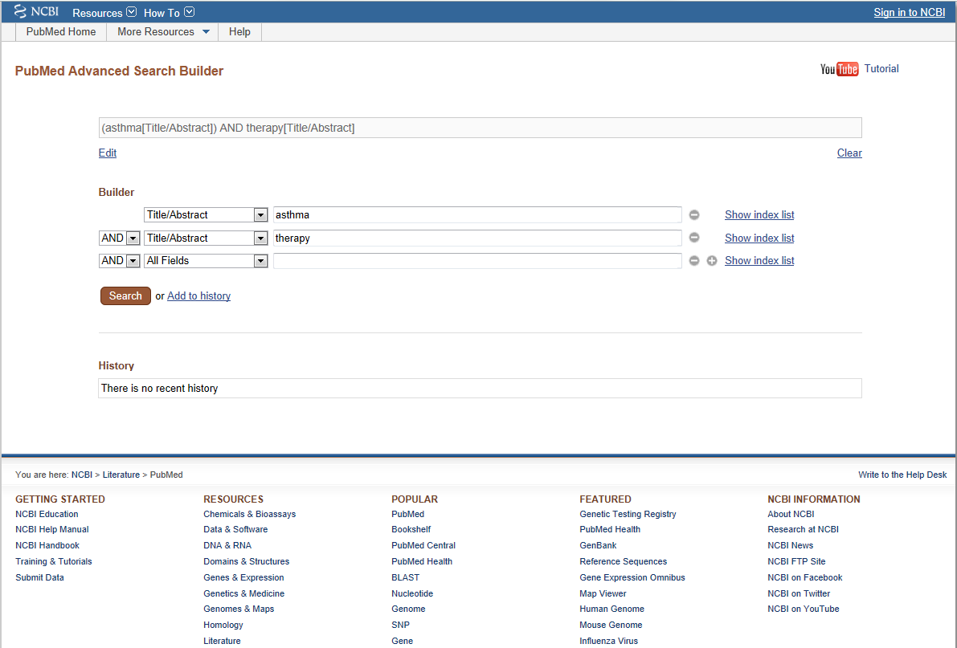
执行检索，直接得到检索结果

Slide 40
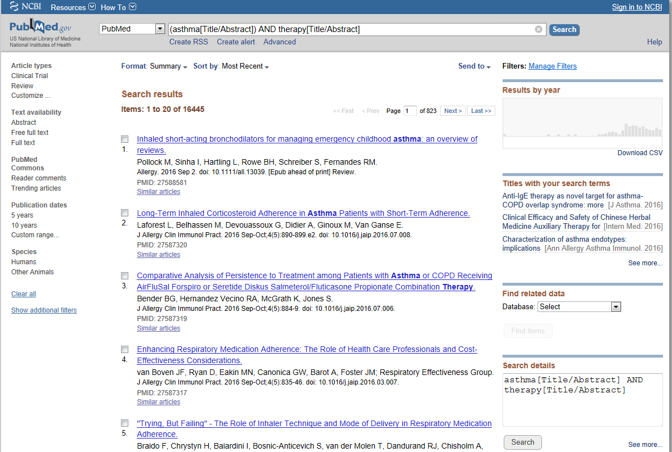

Slide 41
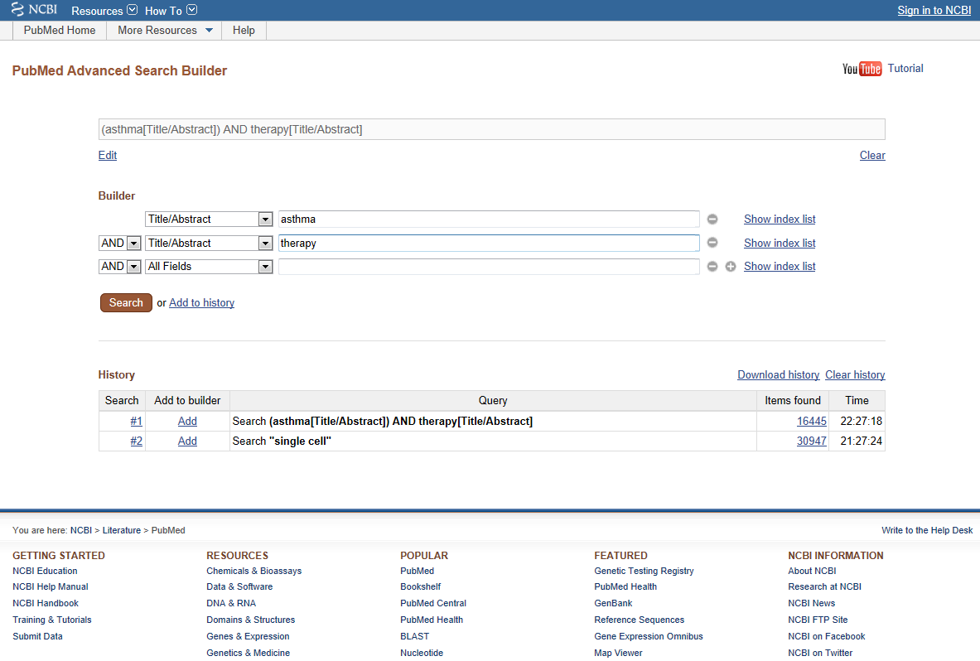
也可添加到检索历史，预览检索结果
检索历史
检索结果

Slide 42
练 习 题
使用基本检索和高级检索途径检索下列课题：
1.阿司匹林(aspirin)副作用(adverse effects) 的文献。
2.查找糖尿病（Diabetes mellitus）治疗（therapy）的文献。
3.胡大一(Hu da yi)发表的心血管疾病（ cardiovascular disease ）的文献。
4.期刊《Lancet》上发表的文献。

